Slide 1
Sguardi interculturali sulla letteratura per l’infanzia
Castiglione delle Stiviere
23 settembre 2019
Gabriella Lessana

Slide 2
SGUARDI INTERCULTURALI SULLA LETTERATURA PER L’INFANZIA
Il libro quale strumento relazionale di crescita affettiva e cognitiva, e come rinforzo e consolidamento dell’italiano.
I principali personaggi delle fiabe nelle diverse culture.
I personaggi ponte.
Analisi di testi per i più piccoli: piste di lettura e percorsi con approccio interculturale.

Slide 3
Universalità del narrare
Il narrare è parte integrante della condizione umana.
Si narrano fiabe e storie per coccolare, per divertire, per lenire le paure, per stabilire relazioni, per trasmettere valori, per far capire gli snodi della vita.

Slide 4
Universalità della fiaba
….Io credo questo: che le fiabe sono vere.
Sono, prese tutte insieme, nella loro sempre ripetuta e sempre varia casistica di vicende umane, una spiegazione generale della vita, nata in tempi remoti e serbata nel lento ruminio delle coscienze fino a noi: sono il catalogo dei destini umani che possono darsi a un uomo e a una donna, soprattutto per la parte di vita che è il farsi di un destino: la nascita che spesso porta in se’ un auspicio o una condanna, la giovinezza e il distacco dalla casa, le prove per diventare adulto e raggiungere la felicità…..
(Calvino- Fiabe italiane)
Notes:
Le storie, come la vita,sono costellate di sorprese, pericoli, incontri piacevoli o indesiderati.Ci avvertono di cio che può succedere nel processo evolutivo di ciascuno di noi

Slide 5
La fiaba e’ un linguaggio universale
Le fiabe parlano dell’universalità dei sentimenti:
amore, gelosia e rivalità tra fratelli, paura di crescere, abbandono, bisogno di essere amato, paura di non essere considerato, solitudine, dolore, cattiveria, invidia, morte ma anche di amore, fedelta’, bellezza.
Le fiabe parlano di identità, pregiudizi, valori, modelli di comportamento, universalità dei caratteri umani.
Le fiabe fanno capire che gli ostacoli vanno superati, che non bisogna perdersi d’animo, che non bisogna fermarsi alle apparenze.
Le fiabe fanno capire le differenze tra il bene e il male, il giusto e lo sbagliato, il buono, il cattivo…..
.

Slide 6
Genere letterario
che non ha confini geografici, è atemporale.
che abbraccia tutte le culture della terra,
che trascende qualunque età,
adatto a qualsiasi generazione o tappa evolutiva della vita di ciascuno.
Il linguaggio della fiaba è denso di simboli, metafore, similitudini
Notes:
Il bambino ha la mente analogica, portata a fare associazioni, trovare similitudini, per cui la fiaba parla al bambino che la recepisce come può ( dimensione plurilivellare)

Slide 7
Nelle fiabe intercultura e’….
educare alla scoperta, allo stupore, alla meraviglia
al pensiero divergente e creativo,
al linguaggio evocativo, simbolico,
al confronto, al decentramento, allo spaesamento,
alla scoperta delle somiglianze e delle differenze,
all’arricchimento reciproco,
alla diversità dei punti di vista,
alla problematizzazione,
alla ricerca della propria identità……
per sviluppare la mobilità cognitiva indispensabile per crescere in una società plurale

Slide 8
Letteratura infantile
Giambattista Basile, 1674 Lo cunto de li cunti ovvero lo trattenemiento delle peccerille, fiabe scritte in napoletano soprattutto per il divertimento delle corti.
Charles Perrault, 1697, I racconti di mamma oca: Bella addormentata, Cappuccetto rosso, Barbablù, Il gatto con gli stivali, Cenerentola, Pollicino…. ripropone alcune fiabe di Basile arricchendole con proprie intuizioni creative
I fratelli Grimm, 1857, rielaborano le fiabe, danno loro una impronta personale molto edulcorata e aiutano la nascita dell’identità germanica
Carlo Collodi, 1875, I racconti delle fate riprende e rimaneggia le fiabe classiche
Italo Calvino: 1956, Fiabe italiane raccoglie e trascrive in italiano i racconti in dialetto degli ultimo cento anni della tradizione popolare italiana.

Slide 9
C’era una volta…..
Kan ya ma kan 1
Era i no era 2
Vet aquì que en aquell temps 3
Na Ish te 4
Habìa una vez 5
Es war einmal 6
Once upon a time 7
Tuga di zman min tuga waydjin 8
Bio jednom jedan/bila jednom jedna 9
1 arabo iracheno, 2 maiorchino, 3 catalano, 4 albanese, 5 castigliano, 6 tedesco,
7 inglese, 8 berbero, 9 serbo-croato.

Slide 10
Personaggi nelle fiabe e storie nei libri dei bambini stranieri
Ogni popolo ha il suo patrimonio di immaginario fatto miti, leggende, storie, favole che incarnano la cultura
Orchi, streghe, folletti, demoni, creature buone, furbe terrificanti o dispettose fanno parte del ricco patrimonio favolistico di ogni paese e hanno il compito di trasmettere il sapere, i valori, le tradizioni.
Il contenitore culturale di cui fanno parte dà loro il significato piu’ profondo e vivificante.
I personaggi permettono di entrare, in un villaggio, nella vita quotidiana di un popolo…
Perdono di significato quando manca la cornice culturale a cui appartengono.

Slide 11
Chi emigra…..
…. Incontra grandi difficoltà a rivivere con i figli l’atto del narrare
La narrazione orale richiede tempi, modi, ritmi, parole adatte a creare le ambientazioni, i luoghi dell’immaginario
Mancano i nonni,gli zii, le figure che narravano..
Per i bambini immigrati il ricco patrimonio favolistico della cultura d’origine rischia di andar perduto e di perdere valore perché tradurre l’immaginario diventa difficilissimo

Slide 12
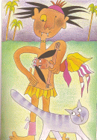
L’orco Buso (Filippine)

Slide 13
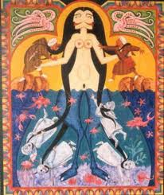
Aisha Kandisha (Marocco)

Slide 14
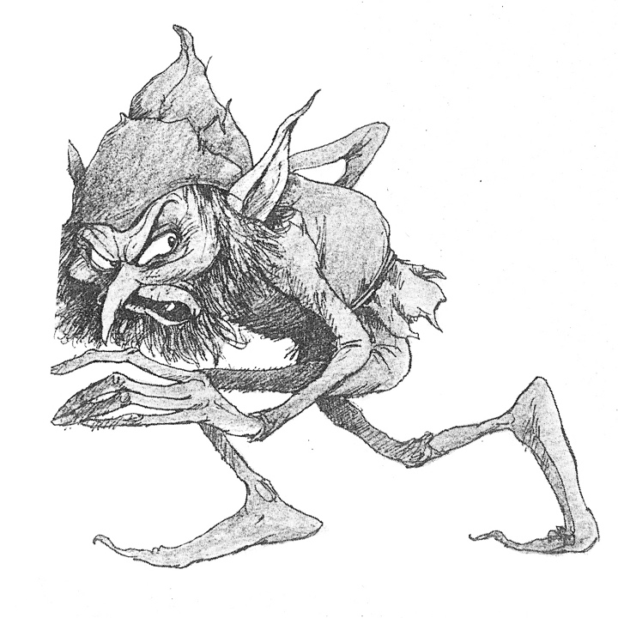
GYNN (mondo arabo)

Slide 15
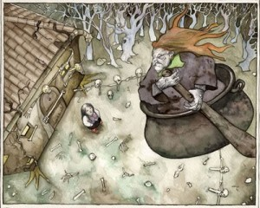
Baba Jaga (paesi dell’est)

Slide 16
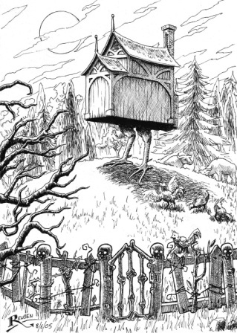
Casa Baba Yaga

Slide 17
Nomi diversi per lo stesso personaggio
Baba Roga (slavo, serbo, croato, bosniaco)
Baba Cloanta (rumeno)
Jèzibaba (slovacco e ceco)
Rra (Bulgaro)
Bobbe Yakhne (Yddish)

Slide 18
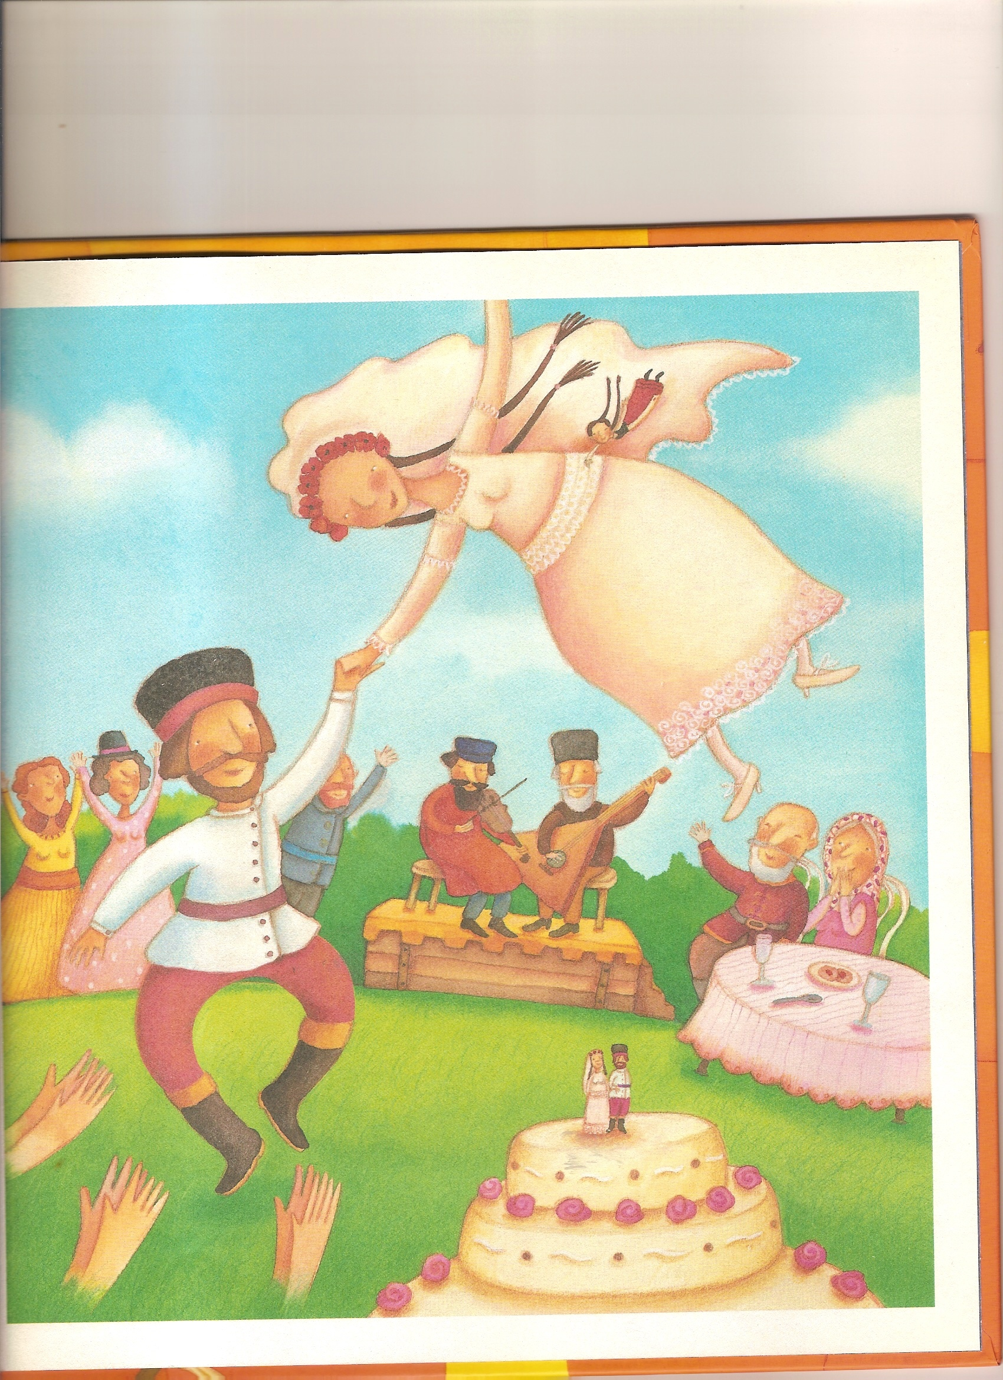
Vassilissa e la Baba Yaga
18

Slide 19
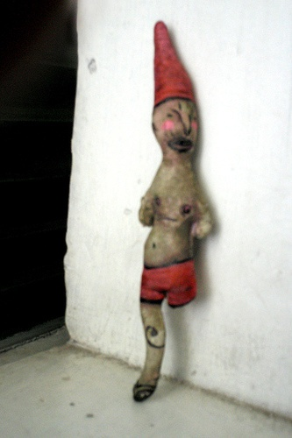
Sacì Pererè (Brasile)

Slide 20
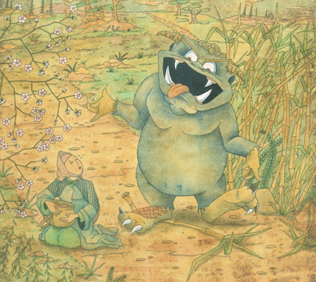
Nung Guama (Cina)

Slide 21
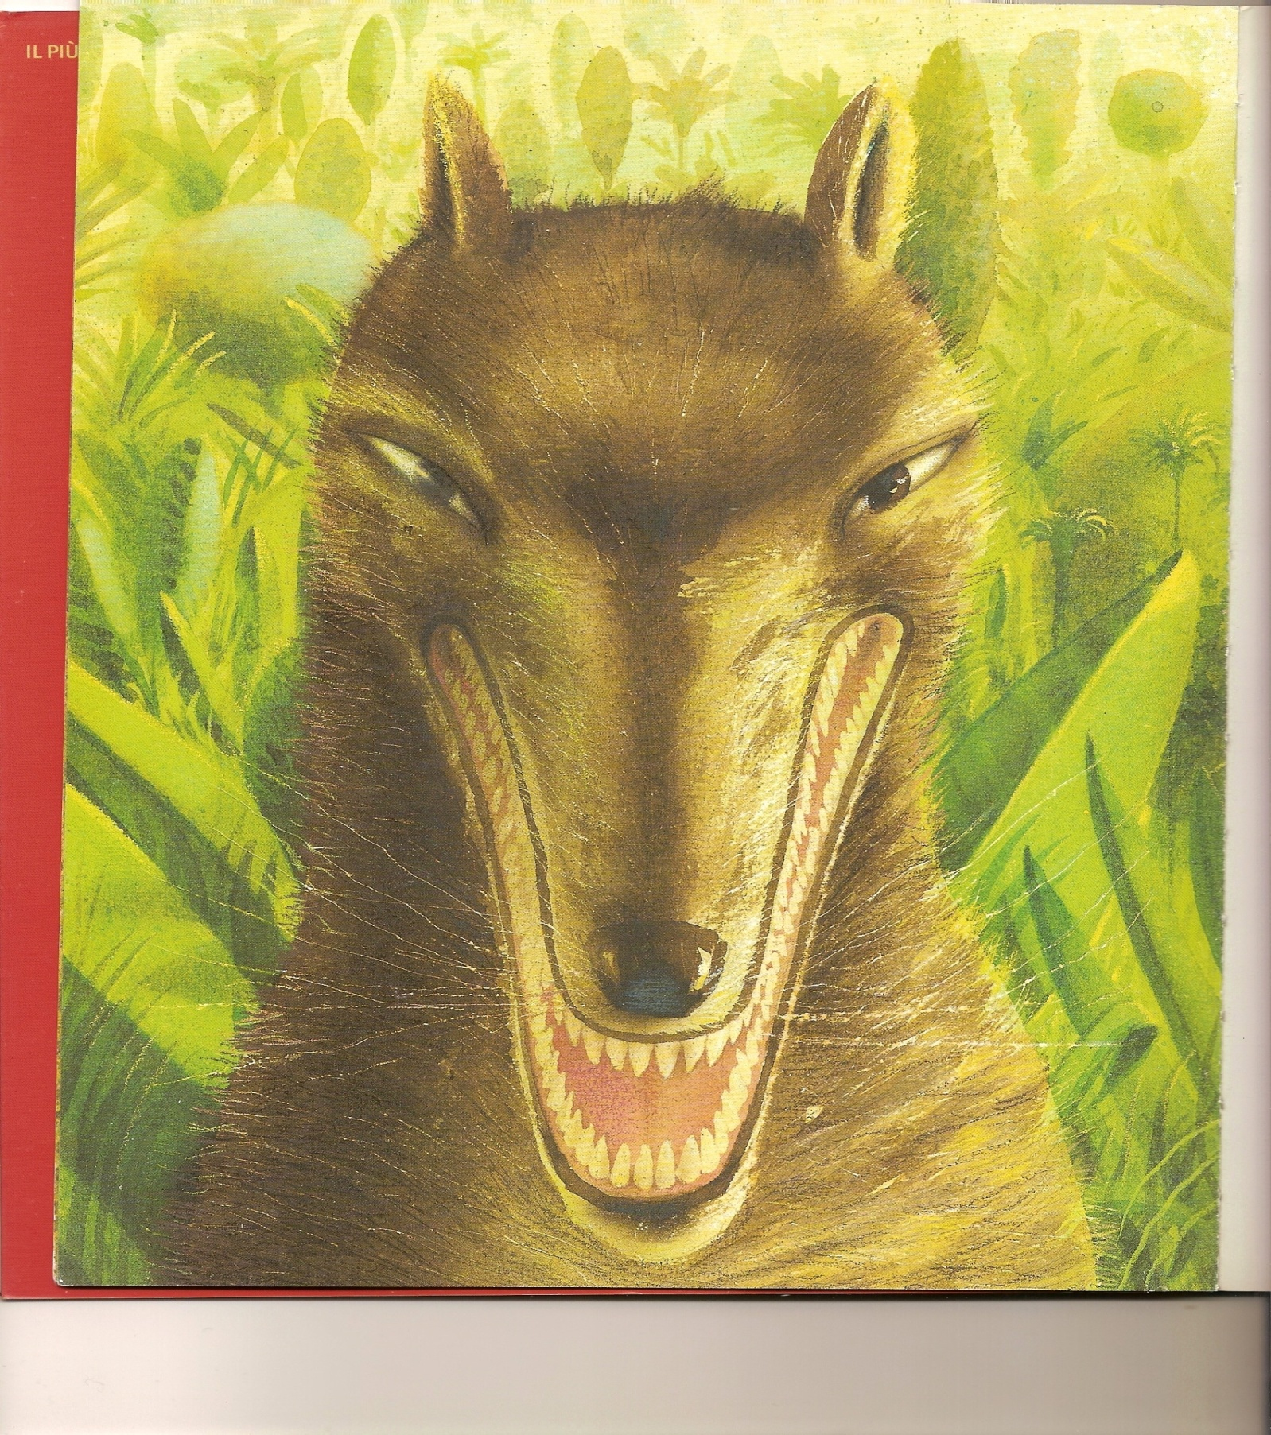
Il lupo mannaro

Slide 22
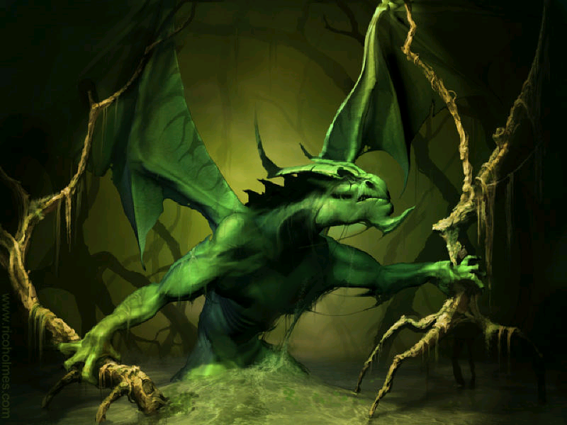
Drago (tutte le culture)

Slide 23
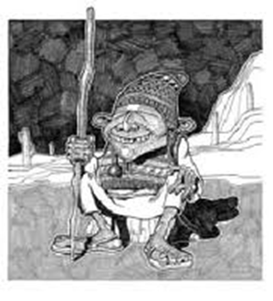
Coquena
(Argentina, Cile, Perù)

Slide 24
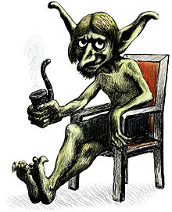
Goblin
Irlanda

Slide 25
Fiabe migranti
L’immaginario ha accompagnato i popoli nelle loro peregrinazioni, si è arricchito dei contatti tra genti diverse, ha subito contaminazioni e modifiche legate al contesto.
Fiabe migranti, che spostandosi con le persone, perdono e aggiungono pezzi, sono figlie di coppie miste, figlie di mescolanze, meticciamenti, ibridazioni,metamorfosi.
Congiungono trasversalmente popoli e culture e, pur non cambiando le strutture originarie, raccontano, nei particolari, le specificità di ogni cultura.

Slide 26
Le cenerentole
345 versioni nel mondo
Cina:Yen-Shen
Irak: Selima
Russia: Vassilissa/Bozena Nemcova
Vietnam: Tam crusca di riso
Italia:Culincenere/Cenerentola/ Zezolla
Sardegna: Sugherina, Ottighitta
Inghilterra: Peldicenere,
Australia: Giacca di Giunchi
Spagna:Cenicenta
……………………………………………………….

Slide 27
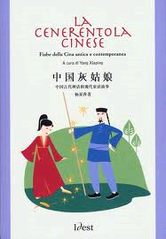
La cenerentola cinese

Slide 28
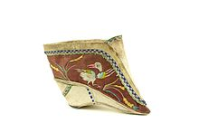
Scarpina cinese 7/8 centimetri

Slide 29
Gli aiuti magici Le scarpine
Cina: pesce
Scozia: pecora
Iraq: pesce
Egitto:aquila
Vietnam: Budda
Italia:fata
Cina: pantofolina d’oro
Vietnam: sandalo d’oro
Balcani: babbuccia
Mondo arabo:zoccolo d’oro
Versione Grimm: scarpetta d’oro
Versione Perrault: di cristallo
connotano trasversalità e differenze

Slide 30
Giufà
E’ il personaggio più popolare del folclore del bacino del Mediterraneo.
La sua caratteristica e’ la doppiezza: a volte è ricco, a volte povero, a volte furbo a volte sciocco, a volte onesto a volte disonesto, a volte sprovveduto a volte prontissimo…
Sua caratteristica e’ la capacità di prendersi gioco dei pregiudizi e del senso comune.
Ha caratteristiche universali pur acquistando le peculiarità del luogo in cui le storie vengono narrate

Slide 31
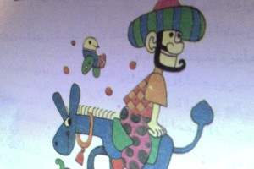

Slide 32
Tanti nomi per un unico personaggio
Toscana:Giucà, Giuccamatta
Umbria:Ciuccianespole
Campania: Vardiello
Sicilia:Giufà
Lombardia: Bertoldo
Capoverde Mario matto
Albania:Nasridin
Turchia:Jehà
Grecia, ex-Iugoslavia, Bulgaria, Israele: Djehà

Slide 33
Educazione interculturale
Problematizzare ciò che sembra certo, sicuro ed imparare a non dare mai niente per scontato.
Imparare a guardare la realtà da punti di vista diversi.
Lavorare per mostrare che la diversità fa parte della nostra quotidianità e che “il diverso” non è “altro” da noi.
Capire che i confini tra normale/ diverso, noi/loro, non sono oggettivamente dati e che anzi possono essere ridefiniti in un’ottica nuova.
Considerare l’esperienza e il vissuto personale di ciascuno (adulti o bambini, di una cultura o di un’altra) un patrimonio ricchissimo di cui occorre tenere conto per avviare qualsiasi progetto.
Unire all’informazione sugli “altri”, sulla “diversità”, la sperimentazione delle relazioni.
(Bargellini -Cantù)

Slide 34

Planisferi
Peters Mercatore

Slide 35
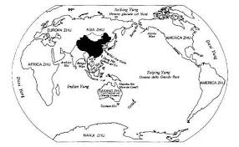
Planisfero sinocentrico

Slide 36
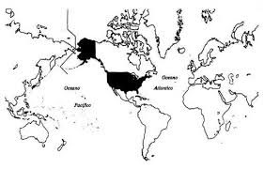
Planisfero americanocentrico

Slide 37
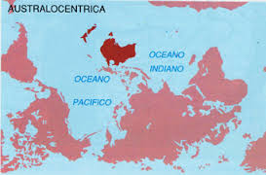
Planisfero australocentrico

Slide 38
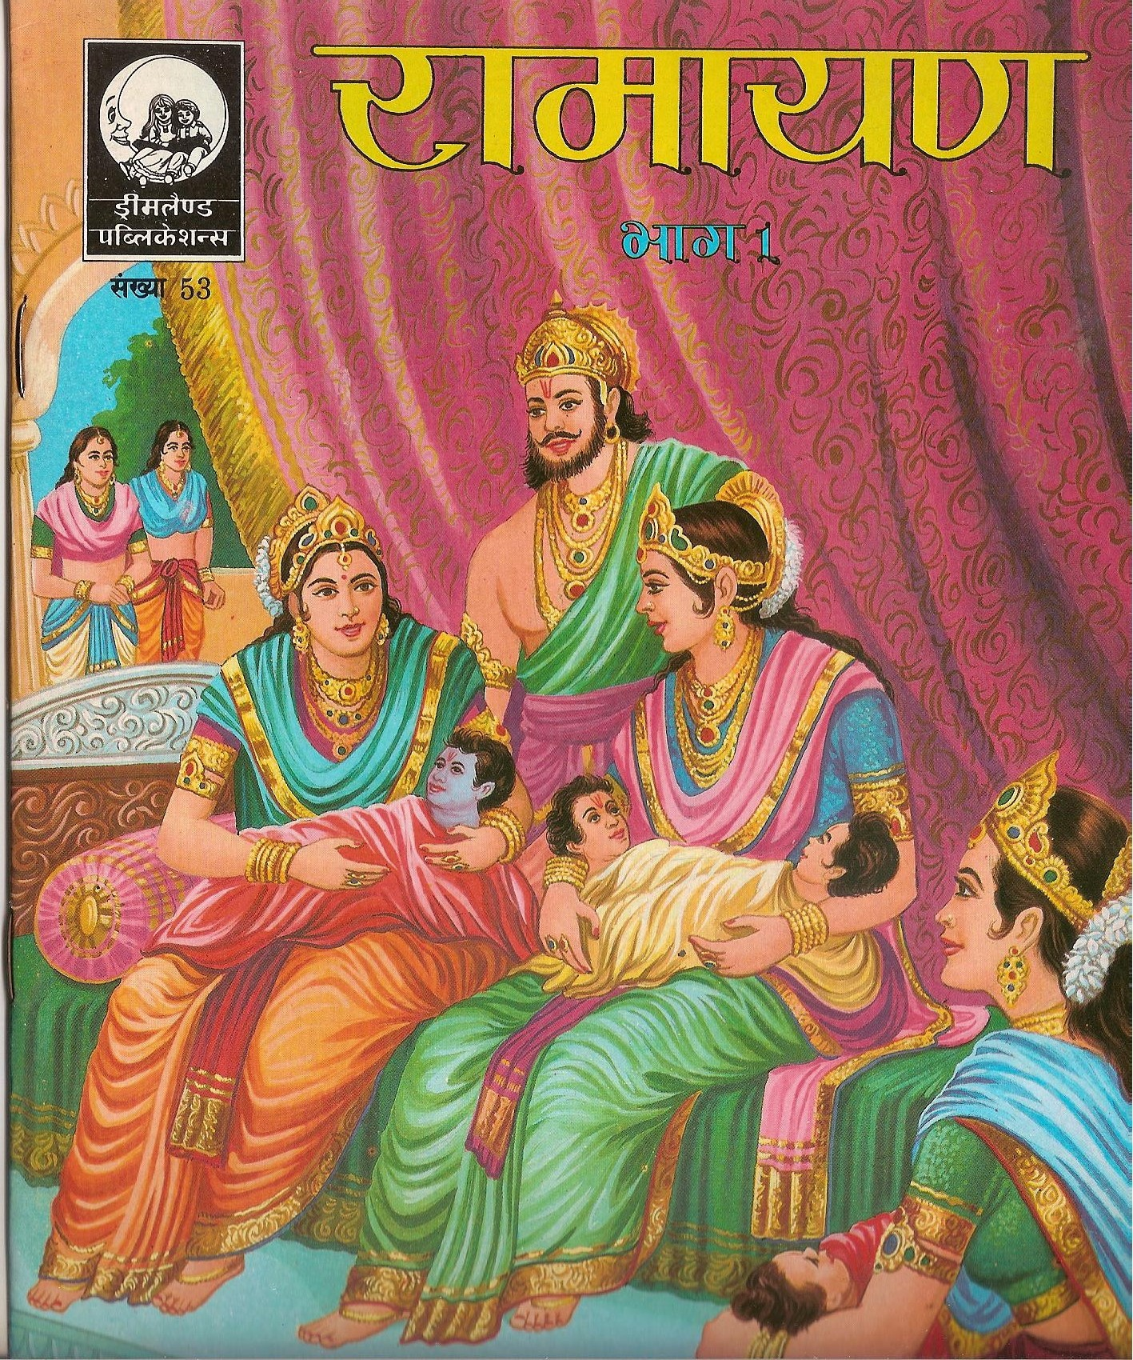
Libri in lingua
Libri bilingui
libri in lingua

Slide 39
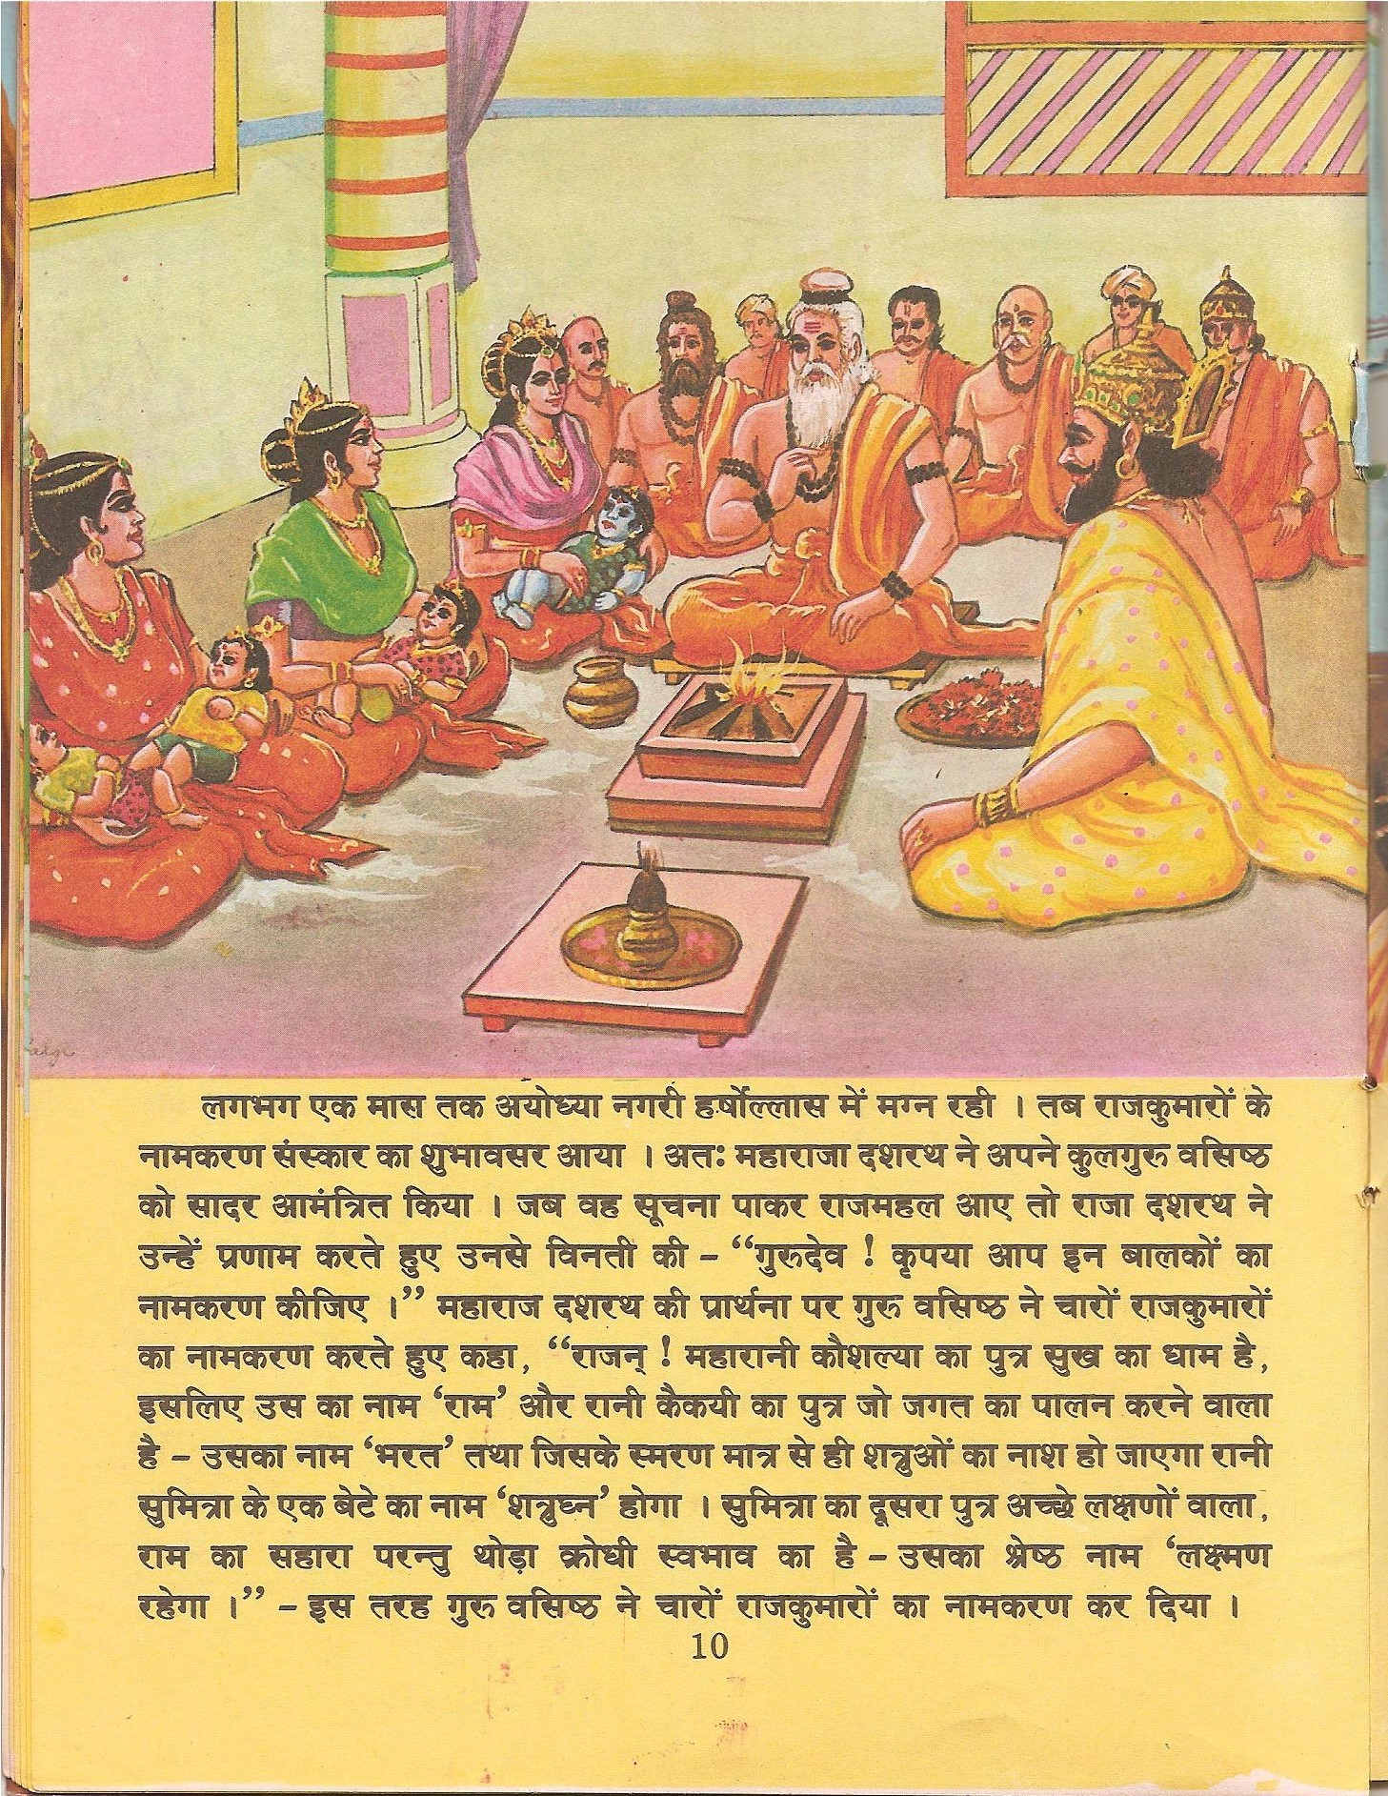

Slide 40
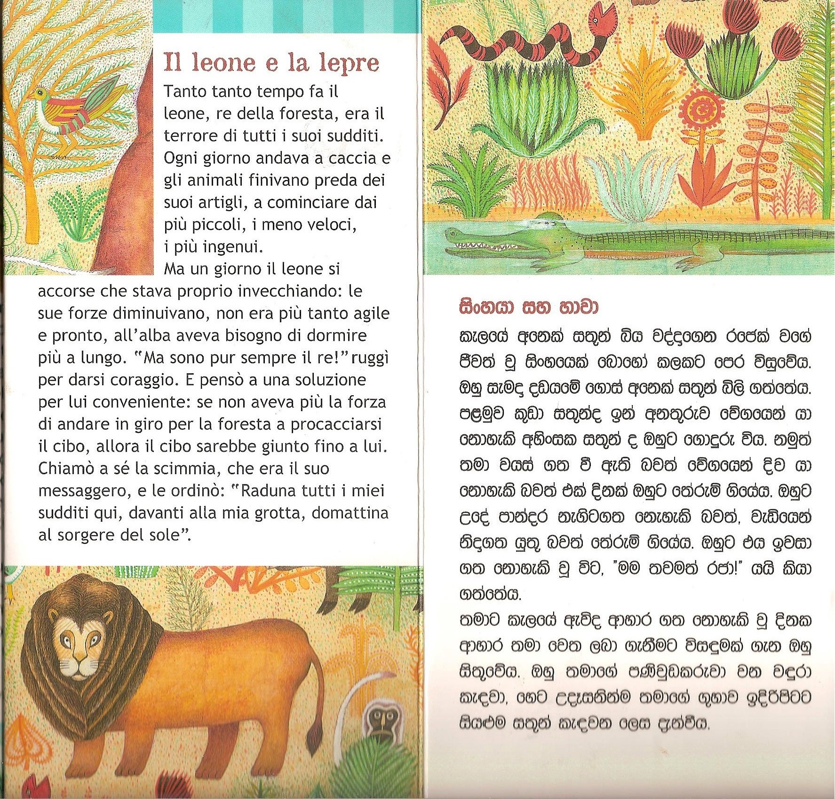
Libri bilingue

Slide 41
«Quando la mia mamma è venuta a scuola a leggere Il leone e la lepre, tutti mi
guardavano e io mi sentivo importante e lei si era vestita bene e era rossa in faccia e parlava veloce, non come quando parla italiano che inciampa sempre. Poi i miei compagni hanno detto: ”Dai, racconta ancora!” e io non volevo che finiva mai»
Nyroscjmi 5 anni

Slide 42
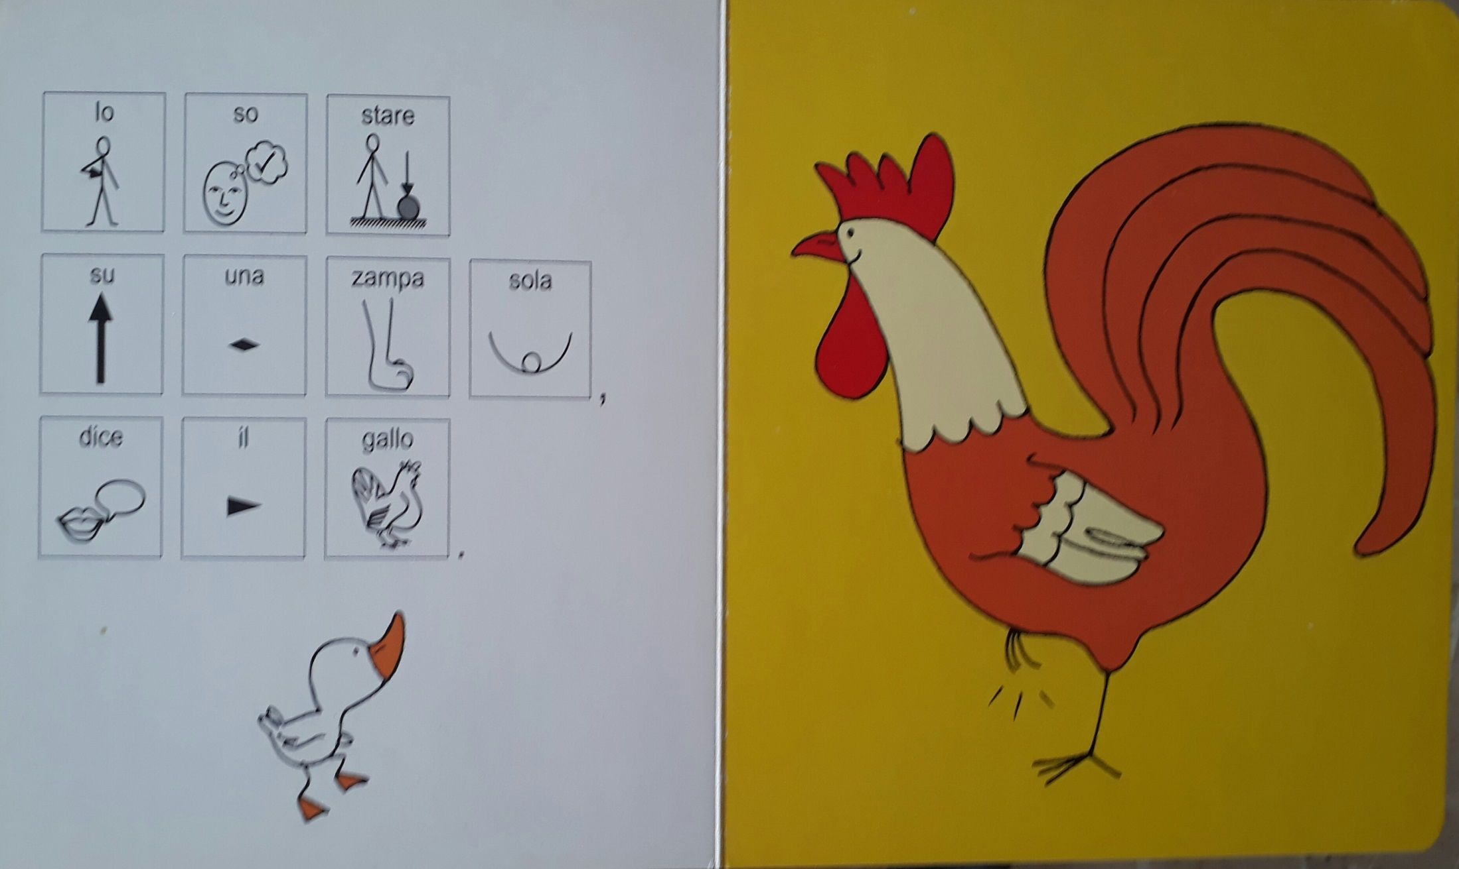
Libri in simboli

Slide 43
Silent book
Affidano il racconto alle sole immagini
Costruiscono il vocabolario figurato dei bambini
Aiutano a leggere le immagini e dar loro un significato e un valore
Hanno una struttura molto solida
Rispettano regole logiche chiare
Sono adatti a facilitare l’incontro tra bambini e ragazzi di origini diverse perché non ci sono barriere linguistiche e culturali
Permettono a tutti di mettere in atto il pensiero ipotetico, divergente e creativo
silent-book-raccontare-grandi-storie-senza-parole
I.

Slide 44
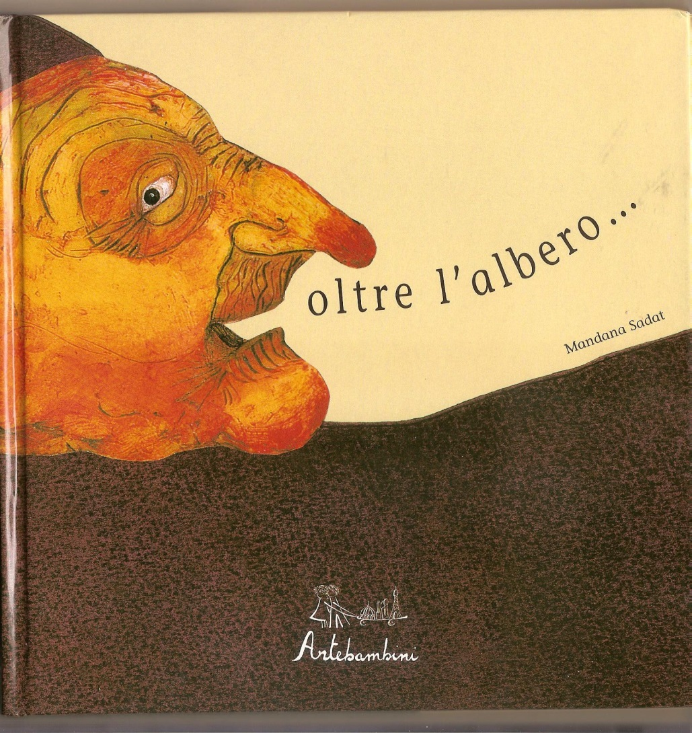

Slide 45
Come fare intercultura con le fiabe…..
Metodo decostruttivo
decostruire l’idea che ci sia una sola versione delle favole, un unico modo di rappresentare e di raccontare
Metodo del decentramento ( punto di vista )
Raccontare dal punto di vista del lupo, della nonna, del cacciatore…….
Il riconoscimento del «debito» culturale
Far capire ai bambini quanto saremmo piu’ poveri senza le fiabe dal mondo, senza la conoscenza dei personaggi….

Slide 46
Come fare intercultura con le fiabe
Il metodo dell’azione ( pedagogia dei gesti)
Far raccontare e leggere dai genitori stranieri ( o italiani in dialetto) libri di favole per scoprire sonorità, lingue, modi di narrare diversi
Incontro con genitori italiani e stranieri : cosa e come si narra nel proprio contesto di origine
- creazione di scaffali multiculturali
La via ludico/ creativa
Inventiamo storie, giochiamoci, scambiamo i personaggi, inseriamone di nuovi in modelli di fiabe conosciute…..

Slide 47
LA PAURA
Un percorso
Confrontare le diverse fiabe
Disegnare gli ambienti e i personaggi della paura
Drammatizzare i personaggi
Scegliere musiche e suoni per le storie
Fare ipotesi per ampliare la storia
Immedesimarsi in un personaggio
Disegnare i colori della paura
Costruire maschere di mostri
Cosa faresti al posto di...
Con gli stessi personaggi inventa una nuova storia
E tu di cosa hai paura ?
( inizio percorso su di sé e sulle paure degli altri..)

Slide 48
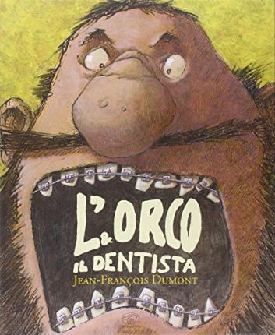

Slide 49
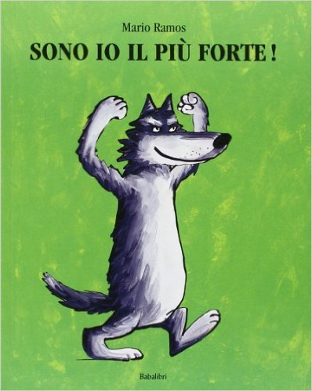

Slide 50
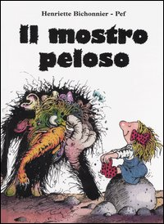

Slide 51
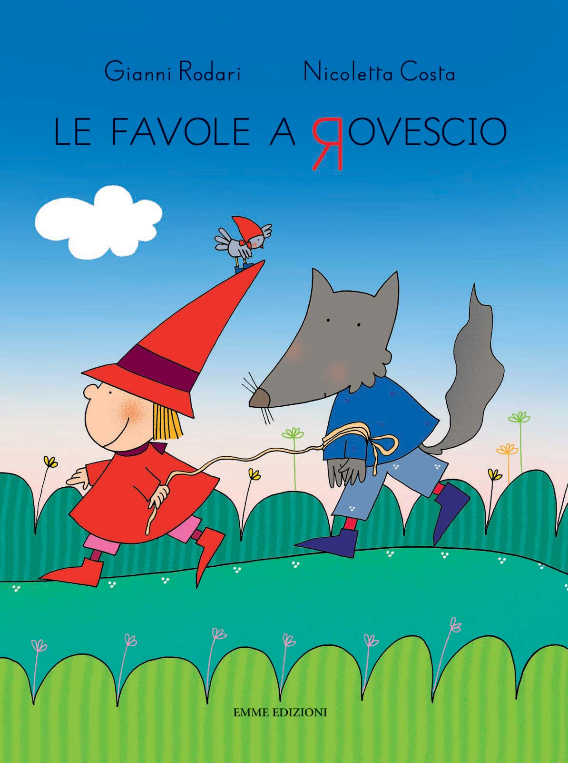

Slide 52
Alcune sollecitazioni per una valutazione della dimensione interculturale nei testi
Sollecita allo spostamento del punto di vista?
Promuove lo spiazzamento cognitivo?
Arricchisce le conoscenze e sollecita ad approfondire?
Fa cogliere somiglianze e differenze?
Promuove il pensiero ipotetico, divergente e creativo?
Sollecita confronti?
Sa mostrare la diversità nell’uniformità e la somiglianza attraverso confini apparentemente insuperabili ?
Sollecita la problematizzazione?
Sollecita riflessioni su di sé a partire dal tema proposto?
………

Slide 53
Scheda analisi testi

Slide 54
Bibliografia
Beffa,S., Fiabe randage: Giufà, Cenerentola e gli altri vagabondi, Provincia di Mantova 2009Bettelheim B. Il mondo incantato, Feltrinelli, 1977
Bettelheim B. Il mondo incantato, Feltrinelli, 1977
Favaro G., I bambini della nostalgia, Mondadori,1993
Fox M., Baby prodigio. I miracoli della lettura ad alta voce,Il Castoro, 2011
Lessana,G., Mille e una fiaba per diventare grandi, in Popoli, dicembre 2011
Merletti,R., Paladin L., Libro fammi grande. Leggere nell’infanzia, Idest, 2013
Ongini V., Carrer C., Le altre cenerentole. Il giro del mondo in 80 scarpe, Sinnos 2009
http://www.paroledautore.net/fiabe/classiche/jacobs/giacca_giunchi.

Slide 55
Bibliografia
Libri (interculturali) per bambini
Jon Scienszka, La vera storia dei tre porcellini, Zoolibri 2004
Mario Ramos, Sono io il più forte, Babalibri, Milano 2002
Yuichi Kimura, In una notte di temporale, Solani Editore, 1998
Antonella Abbatiello, La cosa più importante, Patatrac, Firenze 1998
Philippe Corentin, Papà!, Babalibri, collana I piccoli libri di Babalibri, Milano 1999
Leo Linoni, Piccolo blu e piccolo giallo, Babalibri, Milano 2002
WillisJeanne Ross Tony, Gisella pipistrella, Edizioni Il Castoro 2007
Lionel Le Neouanic, Piccola macchia, Giannino Stoppani Edizioni, Bologna 2005
Hanna Johansen, Il gufo e l’anatra, Rizzoli, Milano 1989
Vivian Lamarque, Mettete subito in disordine!, Einaudi Ragazzi, Trieste 2007
Roberto Denti, Orchi, balli e incantesimi, Edizioni Piemme, Alessandria 2007
Ingrid Schibert, Strani vicini, Lemniscat 2008
Palma Valdivia, Quelli di sopra e quelli di sotto, Kalandraka Italia, 2009
Agnese Baruzzi, Sandro natalizi, La vera storia di Cappuccetto rosso, IdeeAli 2010
Fox Mem, Oxenbury Helen, Dieci dita alle mani, dieci dita ai piedini, Il Castoro, Milano 2009
Collins Ross, Caro Vampi, Il Castoro, Milano 2010

Slide 56

www.ismu.org
g.lessana@ismu.org
gabriellalessana@hotmail.com

